Slide 1
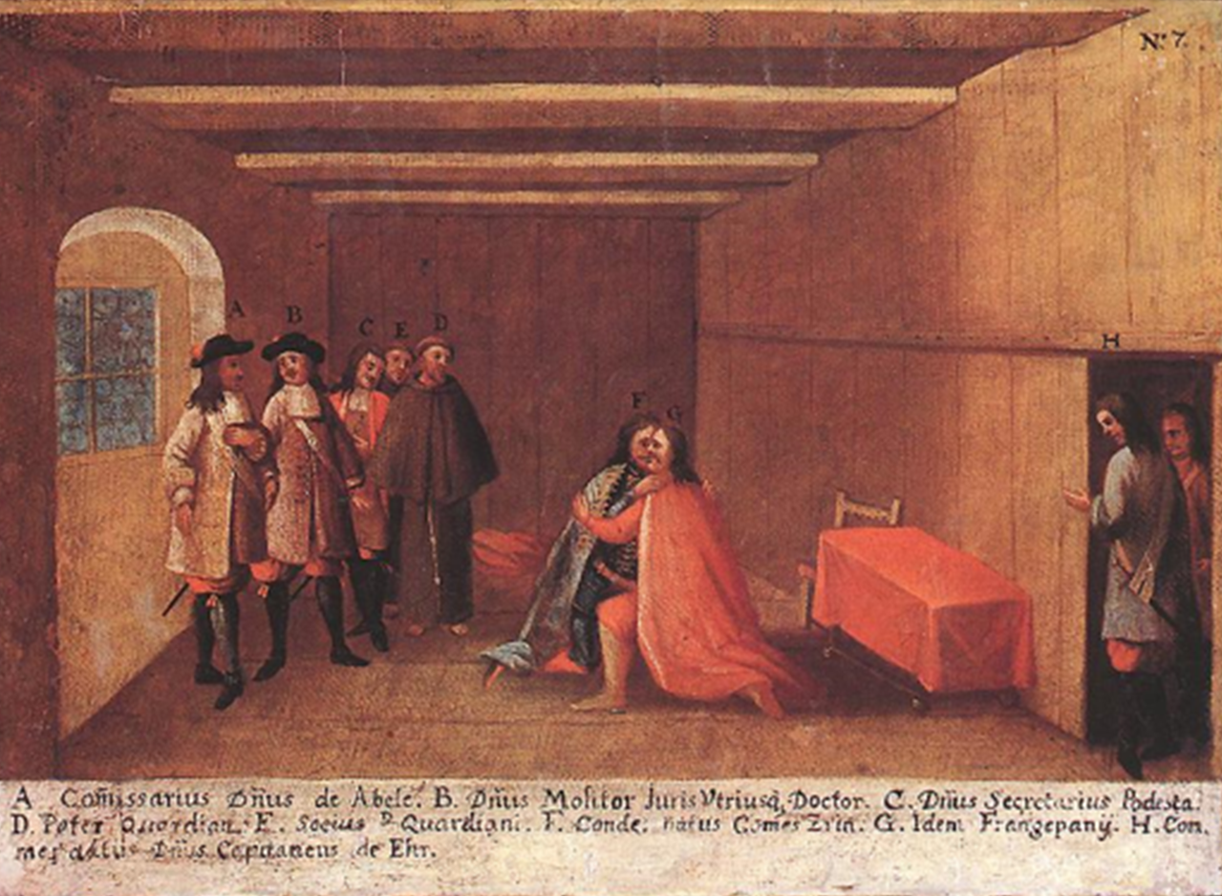
ZRINSKI hrvatski velikaši na europskoj sceni

Slide 2
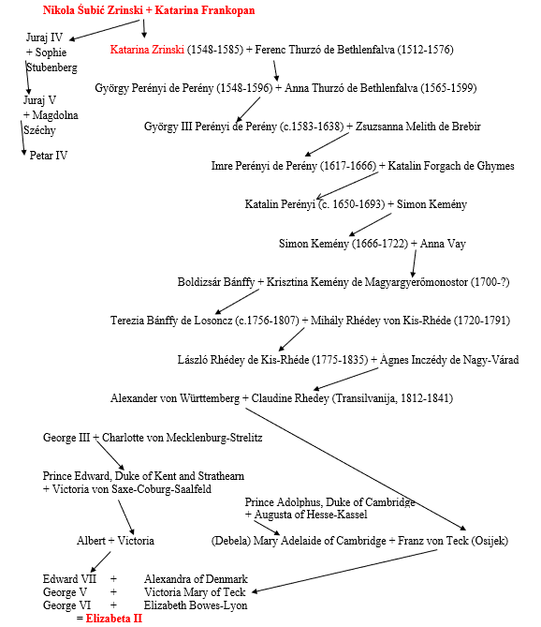
Održavanje hrvatskog političkog i kulturnog identiteta
Ulaganja u obrambeni sustav države
  gradnja Novog Zrina, rušenje mosta na Dravi kod Osijeka, pobjeda kod Monoštra (Mogersdorf)...
Ozaljski književni krug
  Ujedinjenje triju hrvatskih narječja
  Prijevodi književnih djela (Adrianskoga mora sirena, Molière,...), izdanja pučke religijske literature
  Antiturcica – protuturska književnost (pisma, govori, pjesme…)
Dio europske velikaške obitelji
Notes:
Nikola Zrinski nije sudjelovao u Monošterskoj bitki, ali su se Turci prepali jer su čuli da ih Zrinski napadaju s leđa

Slide 3
Catalogus omnium librorum bibliothecae Chaktorniensis excellentissimi atque illustrissimi domini comitis Nicolai a Zrinio bani. Anno Domini 1662. Die 10 octobris
U katalogu je popisan 431 svezak
  I. Historici antiqui Romani et alii; II. Historici omnis generis et nationis mixtim; I I I . Historici Pannóniáé et Orientalium; IV. Politici; V. Militares; VI. Geographi et Cosmographi; VII. Poetae Latini; VIII. Poetae Itali; IX. Scholastici; X. Domesticae, Oeconomicae; XI. Miscellanei
Izvan kataloga identificirane su još 84 sigurne i 115 vjerojatnih
=> U ostavštini Adama Zrinskog bilo je preko 800 svezaka
Knjiga zaplijenjenih iz ostavštine Petra Zrinskog iz Čakovca popisano je 95, iz Ozlja još 200-tinjak
Zrinski su sa 600-800 knjiga u europskom prosjeku
  mnogo više modernijih knjiga, specijaliziranih po područjima interesa (vojna vještina, politika i moderni talijanski pjesnici)
Notes:
https://digitalna.nsk.hr/pb/?object=view&id=15212&tify={%22pages%22:[1],%22view%22:%22scan%22} – Bibliotheca Zriniana

Slide 4
Bestseleri u knjižnici Zrinskih
Ovidijeve Metamorfoze
  4 izdanja, dva sigurno ilustrirana, 1560-1661
Emblemata - zbirke alegorijskih slika s motom i objašnjenjem
  Emblematum clarissimi viri D. Andreae Alcati libri II. (Antverpiae, 1567)
  Diego Saavedra Fajardo, Idea principis Christiano-politici symbolis CI expressa (Parisiis, 1660)
Putopisi
  De Turcarum moribus Epitome, Bartolomaeo Georgieviz (Lugduni, 1553)
Povijesti, prirodoslovlja, alkemija...
  Casparis Barlaei Rerum per octennium in Brasilia et alibi nuper gestarum (Amstelodami, 1647)
  De medicina Brasiliensi, Historiae rerum naturalium Brasiliae cum appendice de Tapuyis et Chiliensibus (1648)
  Jo[annis] Baptistáé Portae Neapolitani Magiae naturalis libri viginti (Francofurti, 1597)
  Johann Jakob Wecker: De secretis libri XVII (Basileae, 1604)

Slide 5
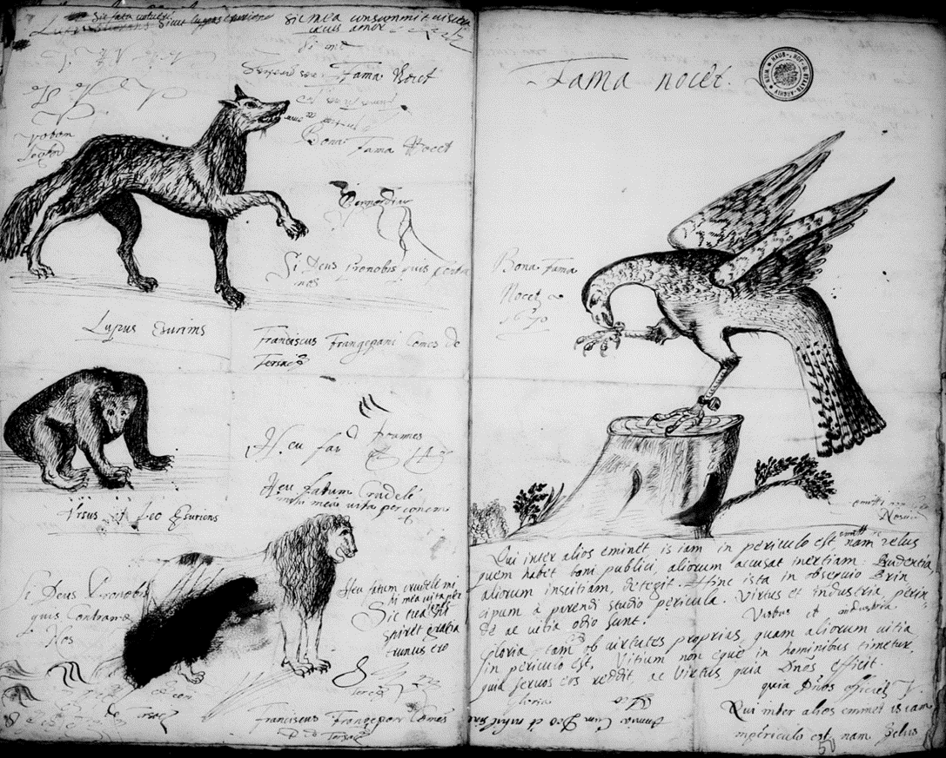
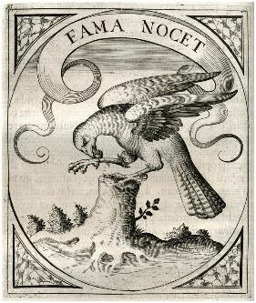
Iz “koncepata” Petra Zrinskoga
Diego de Saavedra Fajardo: Idea principis (1660); Symbolum X
https://emblems.hum.uu.nl/v1608115_compare_frame.html?position=left
http://www.fondiantichi.unimo.it/fa/emblem01/saavg010.html
Iako ima Saavedru u knjižnici na lat., u konceptima citira na španj.
Notes:
https://emblems.hum.uu.nl/v1608115_compare_frame.html?position=left
http://www.fondiantichi.unimo.it/fa/emblem01/saavg010.html
- Iako ima Saavedru u knjižnici na lat., u konceptima citira na španj. – sin perdida de su luz, simbolum LVIII (p. 67v, 0769)

Slide 6
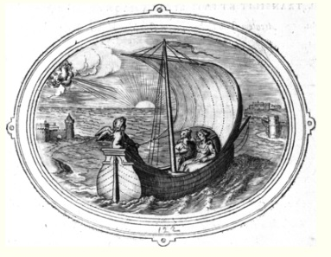
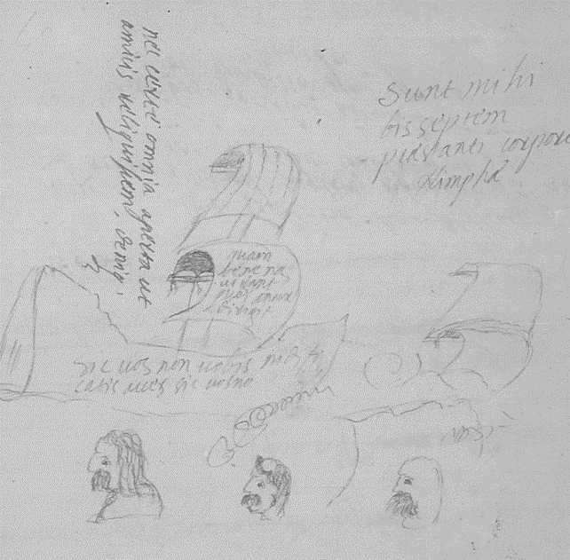
QUAM BENE NAVIGANT, QUOS AMOR DIRIGIT. (Tibul.)*
Si quis amat, quod amare juvat feliciter ardet,
Gaudeat, & vento naviget ille suo.
(Otto Vaenius, Amorum emblemata, 1608)
* Zapravo Ovidije, Remedia Amoris, 13-14.
Notes:
https://emblems.hum.uu.nl/va1618066.html

Slide 7
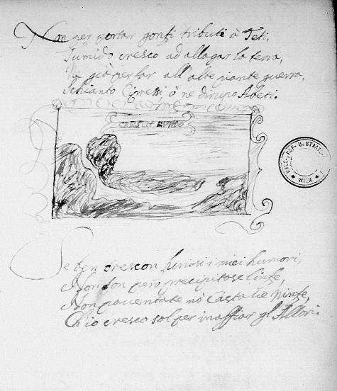
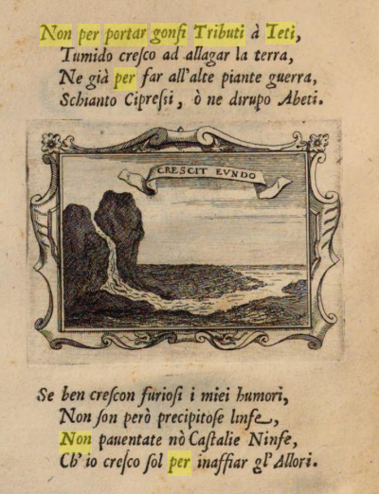
Frankopanova književna ostavština
Diporti Del Crescente. Divisi in Rime Morali, Devote, Heroiche, Amorose, Brussels, Mommartius, 1656.
Autor: austrijski nadvojvoda Leopold Wilhelm, 1614–1662, sin cara Ferdinanda II.

Slide 8
Odjeci urote
Janez Vajkard Valvasor, Deß Hochlöblichen Hertzogthums Crain Topographisch-Historischer Beschreibung, Zwölfftes Buch, Nürnberg, 1689, 129-132
  Tattenbachova uloga u uroti, planovi i zakletva
Johann Christian Lünig (ed.), Litterae Procerum Europae, ab Imperatoribus, electoribus, principibus, statibusque sacri Imperii romano-germanici, ad reges, principes, respubl. liberas, et vice versa: In multifariis, Tam Laetitiae, quam Tristitiae casibus, nec non belli ac Pacis negotiis, itemque Religionis causa. Ab Anno 1552. usque ad Annum 1712. Latina Lingua exaratae, in tres partes divisae, Leipzig, 1712.
  Pismo Nikole Zrinskog Ratnom vijeću u Grazu u vezi s napadom na Novi Zrin, 1664.
  Pismo Petra Zrinskog Johannu Georgu II, izbornom knezu Saske, kojim se preporuča nakon smrti brata, 1664.
  Pismo Petra Zrinskog caru Leopoldu s opravdanjem za urotu, 1670.

